Slide 1
LA SPAGNOLA
L’influenza Spagnola , conosciuta anche come La Spagnola o Grande Influenza ,è una pandemia del XX secolo.
La Spagnola tra il 1918 e il 1920 uccise milioni di persone in tutto il mondo.
A differenza delle altre influenze , che uccidono anziani con altre patologie , La Spagnola uccise prevalentemente giovani adulti, precedentemente sani.
Recenti studi hanno chiarito che l’infezione virale risultò così aggressiva a causa di circostanze speciali : Guerra, Malnutrizione, Ospedali sovraffolati e Scarsa Igiene.
All'influenza fu dato il nome di "spagnola" poiché la sua esistenza fu riportata dapprima soltanto dai giornali spagnoli .

Slide 2
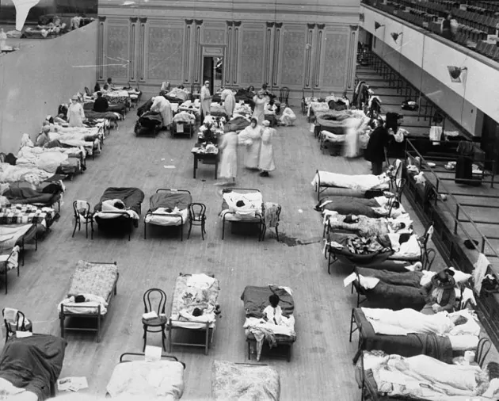
NUMERO MORTI | 50 milioni di persone
NUMERO DI CONTAGI | 500 milioni di persone
Riduzione aspettativa di vita | 12 anni
Causa morte | Rapida insufficienza respiratoria

Slide 3
Ieri…come oggi?
Spagnola vs Covid-19
Similitudini
1.La diffusione rapida della pandemia.
2.Morte per insufficienza respiratoria.
3.Alto tasso di mortalità.
4.Sovraffollamento degli ospedali.
1.Cure sanitarie più efficienti.
2.Precauzioni per il contagio.
3.Migliori sistemi di comunicazione (nei paesi in guerra c’era la censura che vietava ai giornalisti di documentare la vicende).
4.Decreti ad hoc per bloccare la diffusione del virus.
Differenze
Considerazioni personali
La Spagnola scoppiò durante la prima guerra mondiale , oggi molte persone dicono che stiamo vivendo come se fossimo in guerra; io non condivido questo pensiero perché la guerra è fatta di ben altre cose… Passariello Alessandro 1 C

